Slide 1
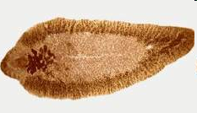
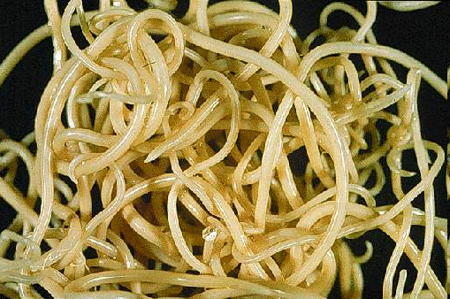
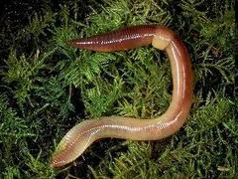
CHƯƠNG III: CÁC NGÀNH GIUN
1/NGÀNH GIUN DẸP
2/NGÀNH GIUN TRÒN
3/NGÀNH GIUN ĐỐT

Slide 2

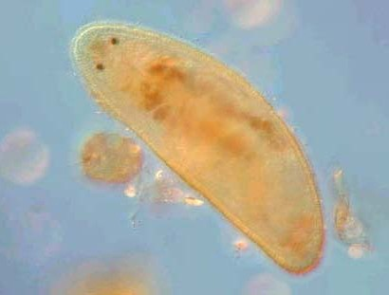
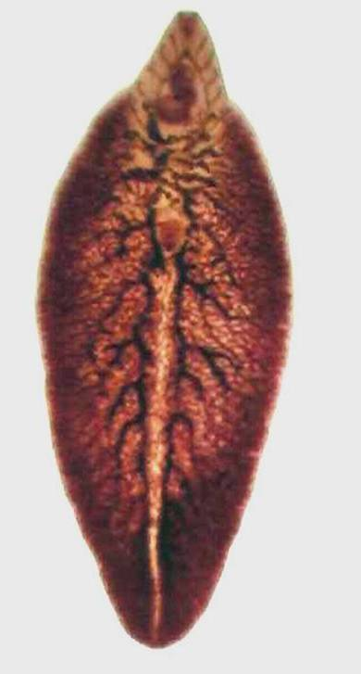


CHỦ ĐỀ
NGÀNH GIUN DẸP ( 2 TIẾT )

Slide 3
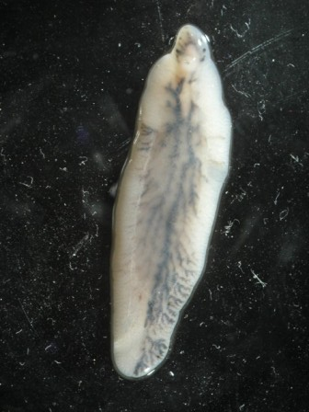
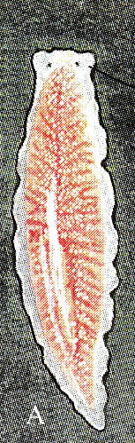




Là kiểu đối xứng chỉ vẽ được 1 mặt phẳng chia đôi cơ thể thành 2 nửa hoàn toàn giống nhau.
Như thế nào là kiểu đối xứng hai bên, dẹp theo chiều lưng bụng?

Slide 4
CHỦ ĐỀ
NGÀNH GIUN DẸP (2 TIẾT)
Ngành giun dẹp có cơ thể dẹp, đối xứng 2 bên. Chúng gồm các đại diện: sán lông, sán lá gan, sán lá máu, …. Chúng có 2 lối sống khác nhau: sống tự do (sán lông), sống ký sinh (sán lá, sán dây…)

Slide 5
CHỦ ĐỀ
NGÀNH GIUN DẸP ( 2 TIẾT )
BÀI 11: SÁN LÁ GAN

Slide 6
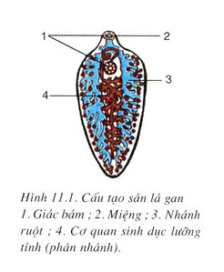
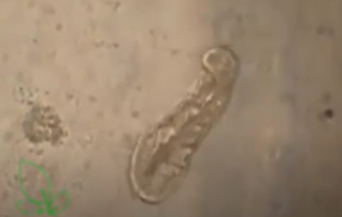
CHỦ ĐỀ: NGÀNH GIUN DẸP ( TIẾT 1)
BÀI 11: SÁN LÁ GAN
I. Nơi sống, cấu tạo và di chuyển của sán lá gan
Quan sát những hình ảnh sau đây và rút ra kết luận về cấu tạo, di chuyển của sán lá gan?
Sán lá gan di chuyển

Slide 7
Mời các bạn xem đoạn Video về sự di chuyển của sán lá gan
CHỦ ĐỀ: NGÀNH GIUN DẸP ( TIẾT 1)
BÀI 11: SÁN LÁ GAN
I. Nơi sống, cấu tạo và di chuyển của sán lá gan

Slide 8
CHỦ ĐỀ: NGÀNH GIUN DẸP ( TIẾT 1)
BÀI 11: SÁN LÁ GAN
I. Nơi sống, cấu tạo và di chuyển của sán lá gan
- Nơi sống: Kí sinh ở gan, mật trâu, bò.
- Cấu tạo: Cơ thể dẹp hình lá, đối xứng 2 bên, ruột phân nhánh, mắt và lông bơi tiêu giảm, các giác bám phát triển.
- Di chuyển: chui rúc, luồn lách.

Slide 9

CHỦ ĐỀ: NGÀNH GIUN DẸP ( TIẾT 1)
BÀI 11: SÁN LÁ GAN
I. Nơi sống, cấu tạo và di chuyển của sán lá gan
II. Dinh dưỡng (dị dưỡng)
2 giác bám chắc vào nội tạng vật chủ
Giác bám
Miệng
Cơ quan
sinh dục
lưỡng tính
Hầu có cơ khỏe hút chất dinh dưỡng
Nhánh
ruột
2 nhánh ruột: phân nhánh nhỏ
*Chưa có hậu môn

Slide 10
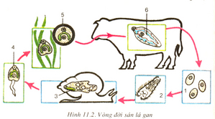

III- Vòng đời của sán lá gan
Trứng
Ấu trùng có lông
Ấu trùng trong ốc
Sán trưởng thành trong trâu bò
Kén sán
Ấu trùng có đuôi

Slide 11
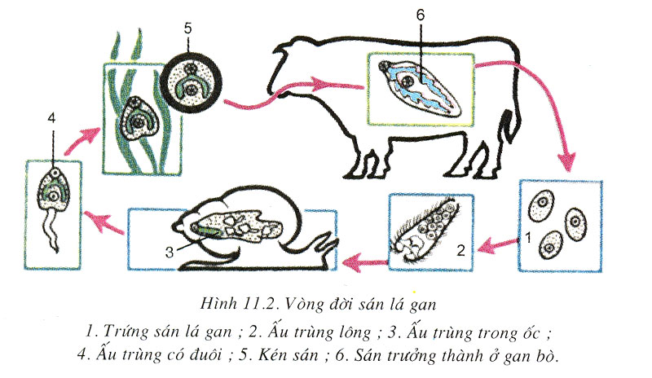
III- Vòng đời của sán lá gan
1. Hãy suy nghĩ các hiện tượng nào sẽ xảy ra khi gặp các trường hợp sau:
Trứng hỏng
Trứng sán không gặp nước
- Ấu trùng nở ra không gặp được cơ thể ốc thích hợp
Ốc bị các ĐV khác ăn thịt
Kén bám vào rau chờ mãi trâu bò không ăn phải
Ấu trùng sẽ chết
Ấu trùng chết
Kén sẽ chết

Slide 12
III- Vòng đời của sán lá gan
2. Sán lá gan thích nghi với phát tán nòi giống như
thế nào?
*Trứng phát triển ngoài môi trường thông qua
vật chủ nên sán lá gan thích nghi bằng cách đẻ
nhiều trứng để tăng khả năng sống sót bảo tồn
nòi giống

Slide 13
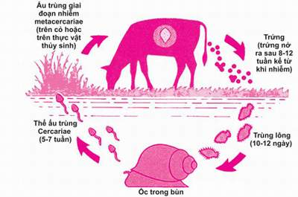
Vì sao trâu, bò nước ta mắc bênh sán lá gan nhiều?
+ Vệ sinh chuồng trại, ủ phân trước khi bón cho cây trồng.
+ Tiêu diệt vật chủ trung gian gây bệnh (ốc)
+ Tẩy sán định kỳ cho trâu, bò
Để phòng bệnh sán lá gan cho trâu, bò cần phải làm những gì ?

Slide 14
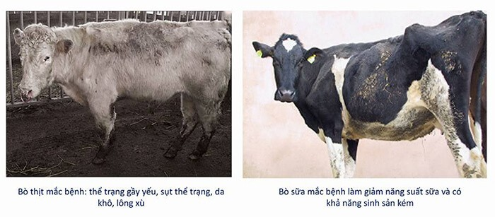
Bò bị mắc bệnh sán lá gan

Slide 15
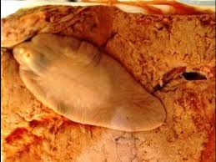
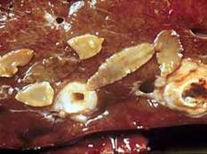
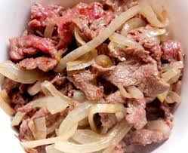
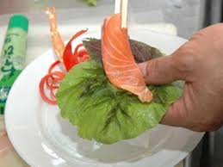

Slide 16
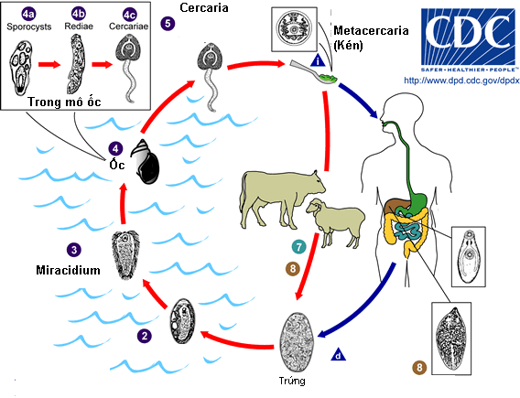
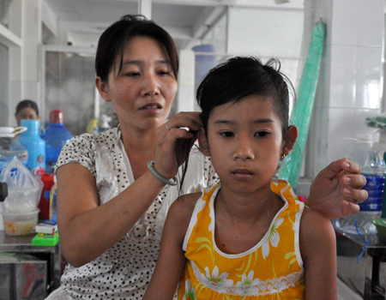
SÁN LÁ GAN
Bé gái bị sán lá gan cắn đứt động mạch
Gây đau bụng, liên tục nôn ra máu, bé gái 10 tuổi ở Nha Trang (Khánh Hòa) đã được các bác sĩ Bệnh viện Nhi Đồng 1 phát hiện bị sán lá gan cắn vào động mạch.

Slide 17

Người bị nhiễm sán lá gan

Slide 18

=> Hậu quả nhiễm sán lá gan
Nhiễm sán lá gan làm trâu bò chậm lớn, giảm sức sản xuất và gây chết.
Người ăn nang sán lá gan lớn hoặc kén sán có thể bị nhiễm sán .
Sán lá gan lớn ở người gây đau đớn, suy gan có thể dẫn tới ung thư gan.
Năm 2008 Việt Nam có 380.000 người mắc
Sán lá gan gây hậu quả gì?

Slide 19

=> Để phòng chống sán lá gan cần:
Tránh để chất thải của trâu bò rơi vào nguồn nước
Không sử dụng các loại cây thủy sinh sống
Tẩy giun sán định kì
Cách li điều trị kịp thời với các trường hợp nhiễm sán
Làm thế nào để phòng chống sán lá gan cho trâu bò và người?

Slide 20
Mời các bạn xemvideo tham khảo thêm Cách phòng tránh -cách chữa trị sán lá gan.
CHỦ ĐỀ: NGÀNH GIUN DẸP ( TIẾT 1)
BÀI 11: SÁN LÁ GAN
I. Nơi sống, cấu tạo và di chuyển của sán lá gan
II. Dinh dưỡng (dị dưỡng)
III- Vòng đời của sán lá gan

Slide 21
BÀI TẬP
Câu 1: Đặc điểm của sán lá gan thích nghi với
đời sống kí sinh là ?
Di chuyển nhờ sự chun dãn của các cơ trên cơ thể.
Không có hậu môn; mắt, lông bơi tiêu giảm.
Giác bám, cơ quan tiêu hóa, cơ quan sinh dục phát triển.
Cả A, B, C
Câu 2: Vòng đời sán lá gan có đặc điểm ?
Kí sinh bắt buộc trên cơ thể vật chủ.
Thay đổi vật chủ và qua nhiều giai đoạn ấu trùng.
Các giai đoạn ấu trùng có nhiều hình thái giống nhau.
Trứng có vỏ cứng bao bọc vững chắc.

Slide 22

Hướng dẫn về nhà
 Học bài và trả lời câu hỏi SGK.
- Đọc mục “Em có biết”.
- Nghiên cứu trước bài 12 SGK/44 và tìm hiểu một số giun dẹp khác.

Slide 23



CHUÙC CAÙC EM HOÏC TOÁT
Notes:
Thân Thị Diệp Nga- Bình Dương

